Slide 1

До свидания, начальная школа!

Slide 2

Сегодня день у нас такой:
И грустный, и весёлый,

Slide 3
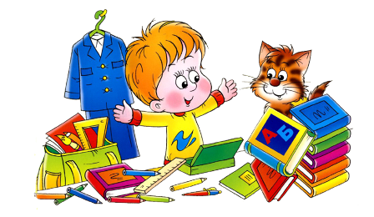
Ведь мы прощаемся с родной
Своей начальной школой!!!

Slide 4
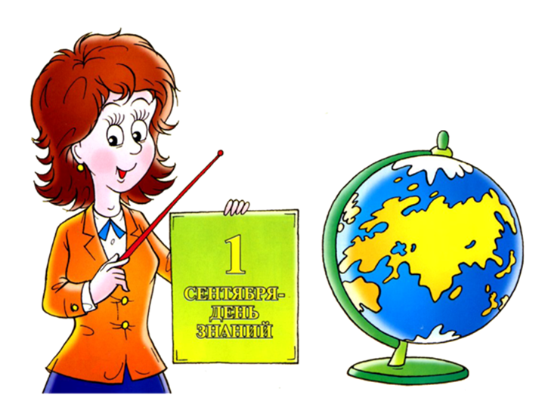
Верный друг-учитель наш,
Это твёрдо знаем.

Slide 5
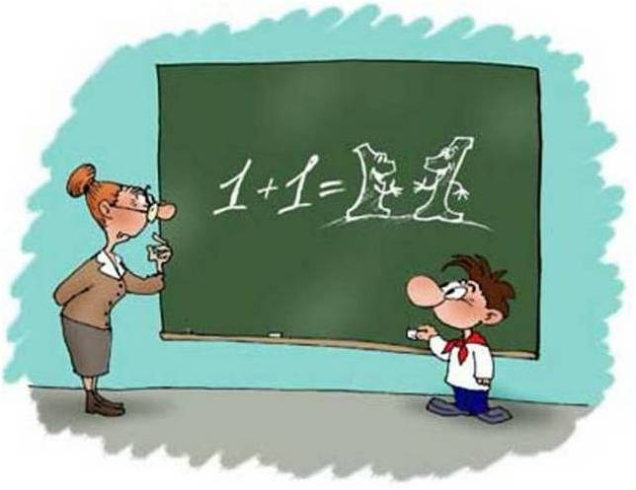
Всем своим учителям
Мы добра желаем!

Slide 6
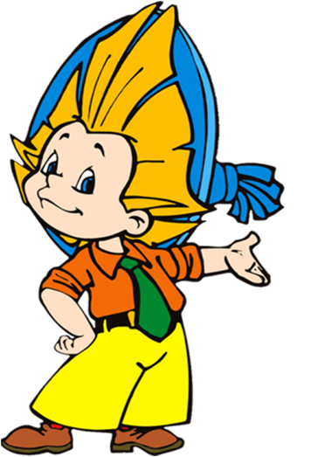
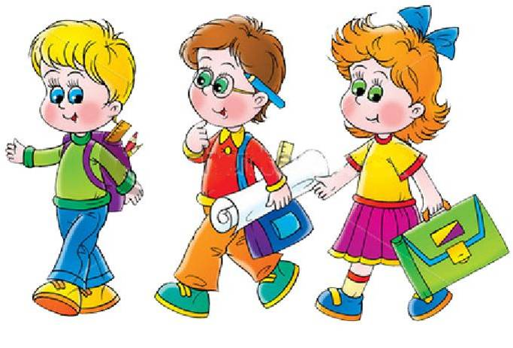
Я Незнайка. Я в школе не учился и вам не дам. Я забираю у вас учителя.

Slide 7
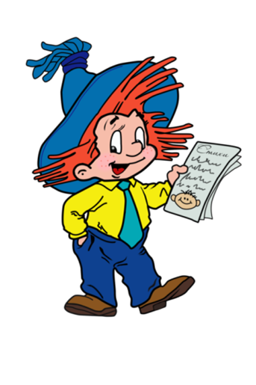
Пусть ребята прочитают мне стихи.
А я послушаю!
Зачем вам учитель?
Чему он вас научил?
Что вы умеете?

Slide 8
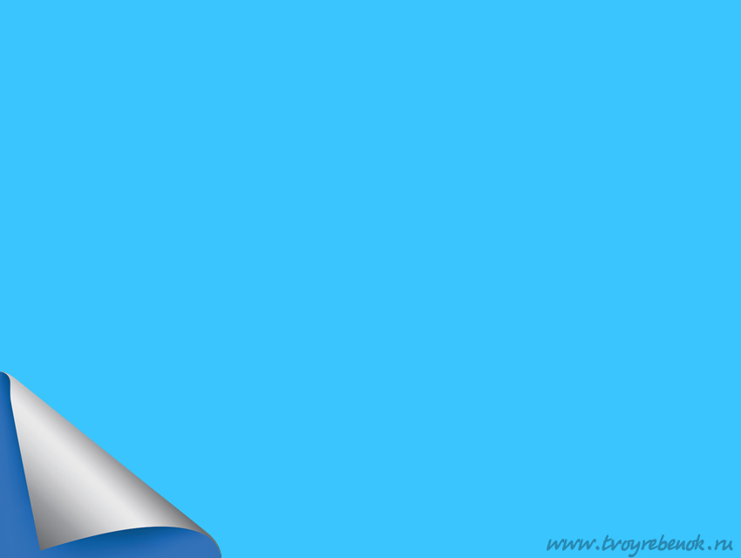
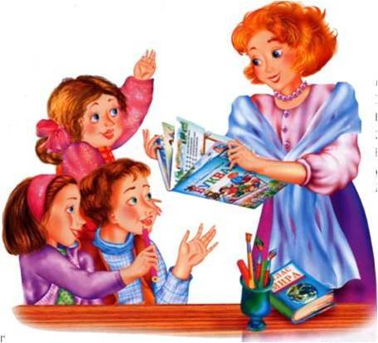
Кто нас учит?
Кто нас мучит?
Кто нам знания даёт?
Это школьный наш учитель-
Удивительный народ.

Slide 9
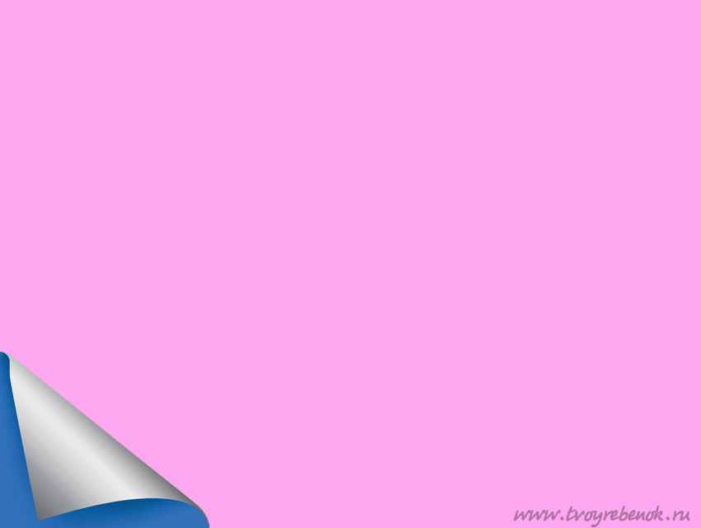
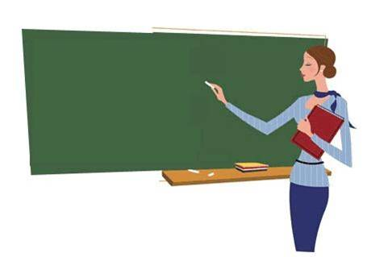
С Вами ясно и светло,
На душе всегда тепло.
И простите, если в срок
Был не выучен урок.

Slide 10

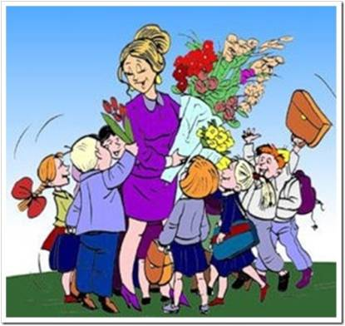
От души мы полюбили
Наших всех учителей
И здоровья всем желаем
От проказников детей!

Slide 11
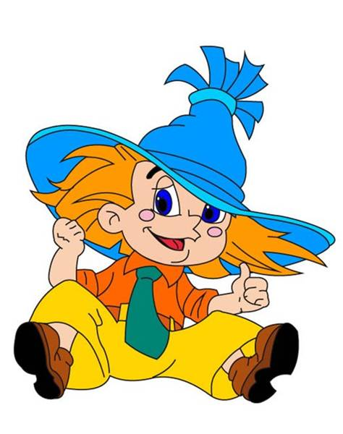
Какие вы молодцы!
Я сейчас посмотрю, умеете ли вы отгадывать загадки ?

Slide 12
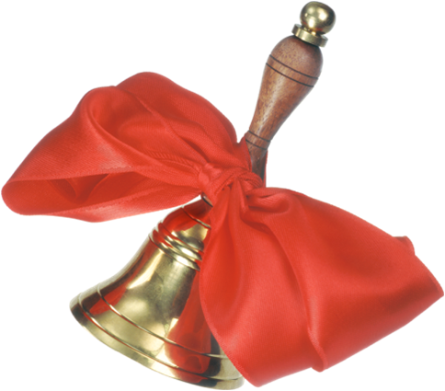
Собирай портфель, дружок,
Скоро прозвенит...

Slide 13

То я в клетку, то в линейку.
Написать по мне сумей-ка.
Также можно рисовать
Называюсь я...

Slide 14
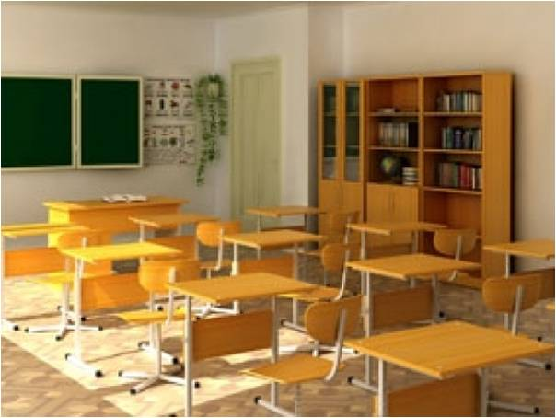
Звенит звонок, торопит нас,
И мы вбегаем в светлый...

Slide 15

В школьной сумке я лежу,
Как ты учишься, скажу.

Slide 16

Учите, дети, математику!
Она поможет в жизни вам,
Достичь высот, познать вселенную,
Слетать к загадочным мирам.

Slide 17
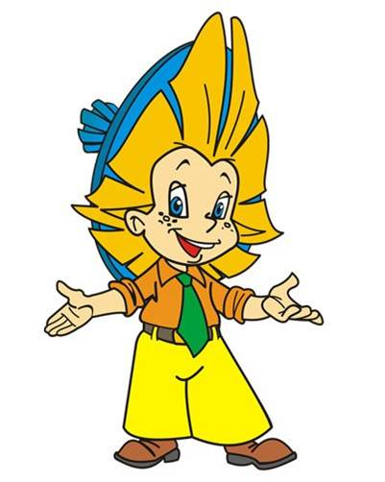
На уроках вы учитесь хорошо.
А что вы делаете на перемене?

Slide 18
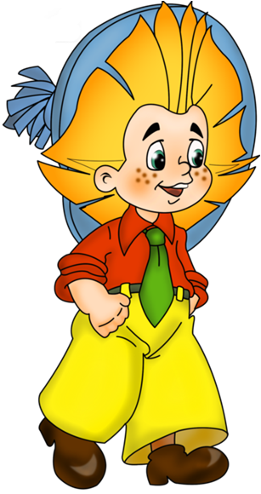
Шалить нельзя. В школе нужно дружить и помогать друг другу.

Slide 19
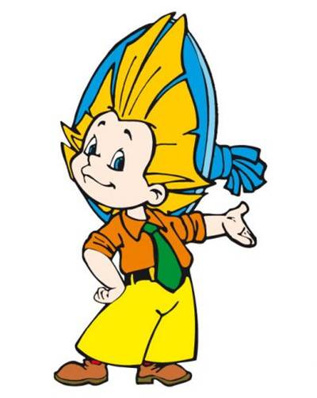
Мне у вас понравилось.
Я хочу остаться с вами.

Slide 20

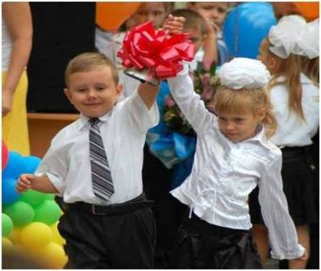
А начиналось всё со школьного звонка,
Когда с букетами и ранцем за плечами,

Slide 21

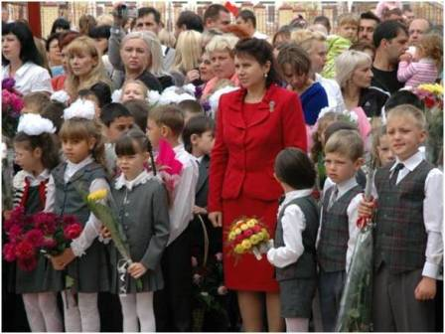
Мы первого учителя встречали,
Когда нас классом в первый раз назвали!

Slide 22

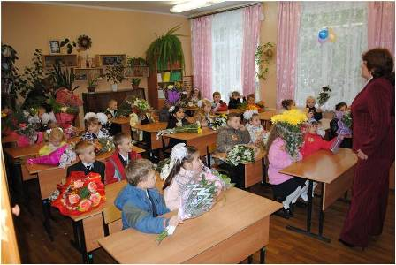
Мы были все смешными малышами,
Когда пришли впервые в этот класс,

Slide 23

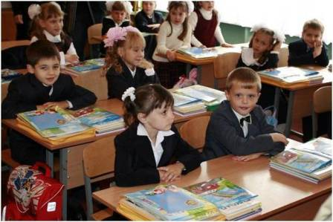
И, получив тетрадь с карандашами,
За парту сели первый в жизни раз!

Slide 24
Мы пришли поздравить вас
С переходом в старший класс!
В школу в сентябре придём
Ваше место мы займём!

Slide 25

Учительница первая моя,
Признанье выражаем вам сегодня.
От всей души спасибо говорим,
И искренне за все благодарим.

Slide 26

За сказку, за улыбку, за мечту,
За искреннюю сердца доброту.
Дорогой верной к знаниям вели,
Уроки жизни нам дарили вы.

